Slide 1
Присчитывание и отсчитывание по одному предмету. Число и цифра 0.
МБОУ «СОШ с.Дубового»
1 класс
Осауленко Любовь Анатольевна

Slide 2
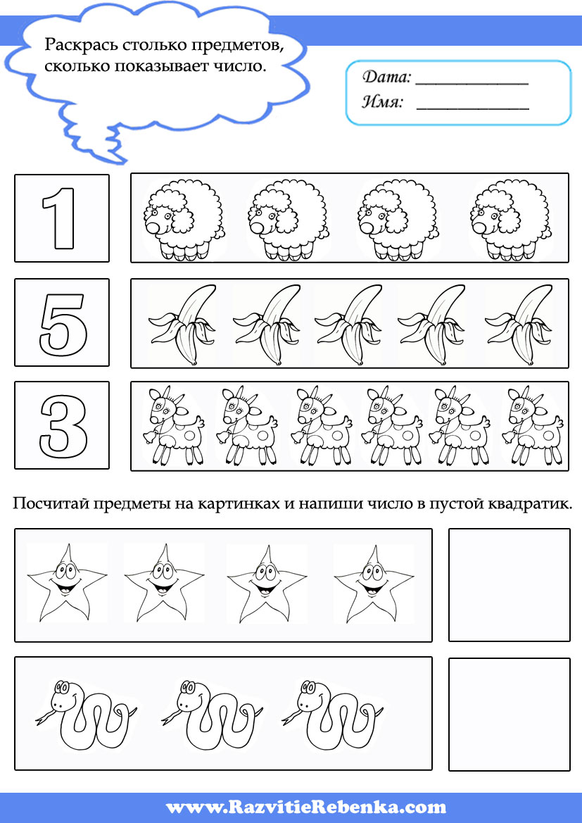

Slide 4
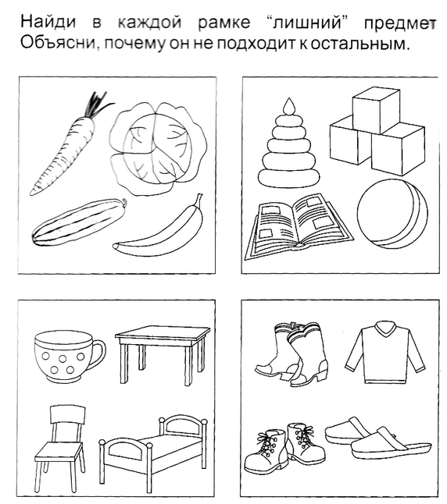

Slide 6
0

Slide 8
0
МОЛОДЦЫ

